Slide 1
Desarrollo de Aplicación Web: Lista de Tareas con CRUD
Joab Ramos Vivas
git@github.com:JoabRV/GRAVEN.git

Slide 2
Presentación
Joab Ramos Vivas UTEL Bootcamp Full-Stack Instituto Artek Licenciatura en Ingeniería en Inteligencia Artificial Contech-Control, Visión por Computadora, PLN Desarrollo de modelos de ML, seguir aprendiendo sobre visión por computadora, PLN, robótica y ciberseguridad.
"En tres años, me veo como un profesional altamente capacitado en inteligencia artificial y desarrollo de soluciones tecnológicas innovadoras, contribuyendo a proyectos de vanguardia y logrando un equilibrio sólido entre mi vida personal y profesional, siempre apoyando a mi familia y buscando un crecimiento continuo en todos los aspectos de mi vida."

Slide 3
Herramientas
MySQL
HTML/CSS/JavaScript
Postman
Control de versions Git, GitHub
IDE VS Code
CRUD: Create, Read, Update, Delete

Slide 4
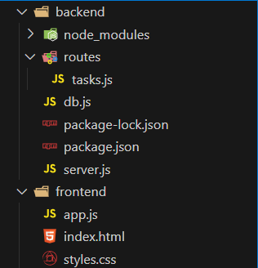
Estructura de Directorio

Slide 5
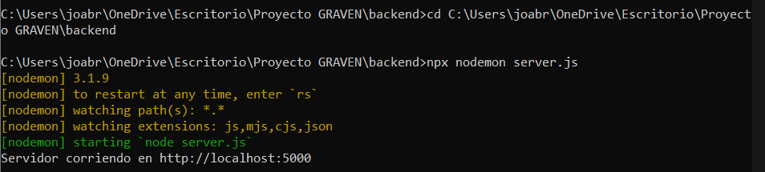
MySQL y conexión con el backend
Uso de Express para construir el servidor web.
Conexión a la base de datos con mysql2/promise, que permite ejecutar consultas mediante promesas.
Rutas para manejar tareas CRUD.
Verificación de la conexión a la base de datos.

Slide 6
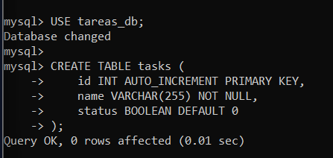
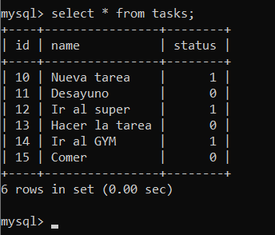
SQL
Creacion de base de datos tareas_db
Se crea una tabla tasks
Id INT AUTO_INCREMENT PRIMARY KEY,
Name VARCHAR (255) NOT NULL,
Status BOOLEAN DEFAULT 0

Slide 7
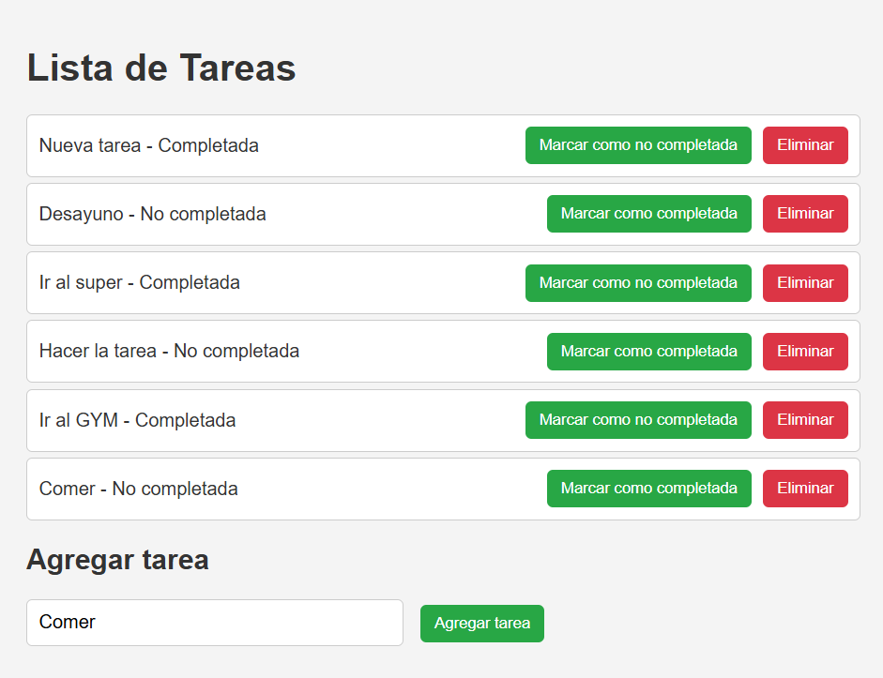
Frontend
HTML/CSS/JavaScript:
Estructura de la tarea: Campo de texto para ingresar el nombre de la tarea.
Estado: Completada / No completada.
Botón: Marcar como completada / No completada.
Botón: Eliminar tarea.
Agregar tareas: Campo de texto y botón para agregar la tarea.

Slide 8
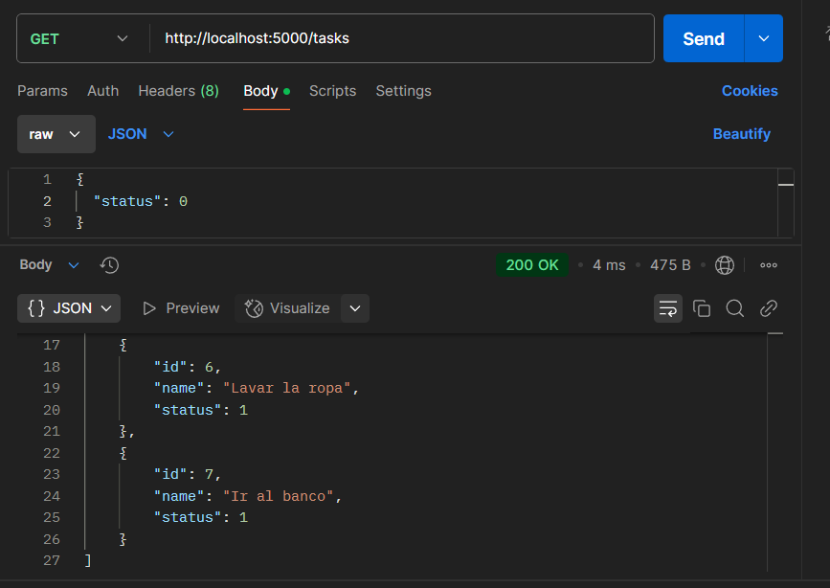
Postman
URL: http://localhost:5000/tasks
GET URL Recupera las tareas de la base de datos.
POST URL {“name”: “Ir al cine”} Agrega una tarea.
PUT URL/:id {“estado”: 1 o 0} Cambia el estado.
DELETE URL/:id Elimina la tarea.

Slide 9
GRACIAS POR SU ATENCIÓN

